Slide 1



NOSSOS BOLSOS NÃO ESTÃO VAZIOS
O vazio é uma percepção errada da realidade

Slide 2

“Eu vim para que tenham vida, e a tenham plenamente”
João 10:10

Slide 3
“Síndrome do Bolso Vazio” O sentimento paralisador de inadequação e insuficiência ao enfrentar desafios e responsabilidades.

Slide 4

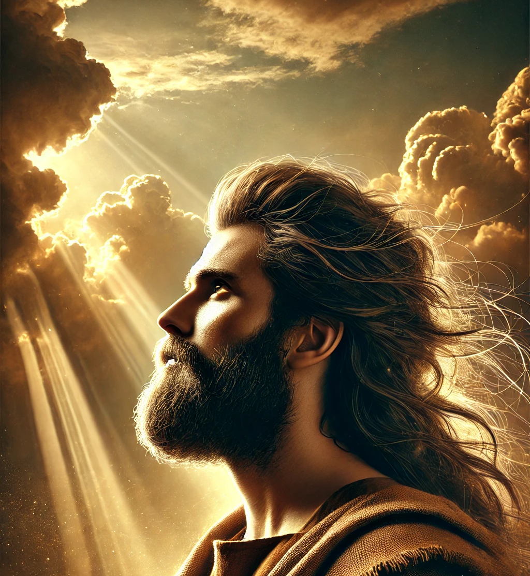
Gideão, o poderoso guerreiro escondido.
Juízes 6:11, 12

Slide 5

CAUSAS DO VAZIO

Slide 6
EXPERIÊNCIAS TRAUMÁTICAS
“Os midianitas dominaram Israel; por isso os israelitas fizeram para si esconderijos nas montanhas, nas cavernas e nas fortalezas”.
Juízes 6:2

Slide 7
O JOGO DA COMPARAÇÃO
“’Ah, Senhor’, respondeu Gideão, ‘como posso libertar Israel? Meu clã é o menos importante de Manassés, e eu sou o menor da minha família’”
Juízes 6:15

Slide 8
1 Eu não tenho o que os outros têm, logo eu não tenho.

Slide 9
2 Eu não tenho a mesma quantidade que os outros, logo eu não tenho.

Slide 10


O sentimento de impotência muitas vezes é o resultado de buscar na direção errada

Slide 11
REVERTENDO A SÍNDROME DO BOLSO VAZIO
COMO PASSAR POR UMA MUDANÇA DE PENSAMENTO?

Slide 12
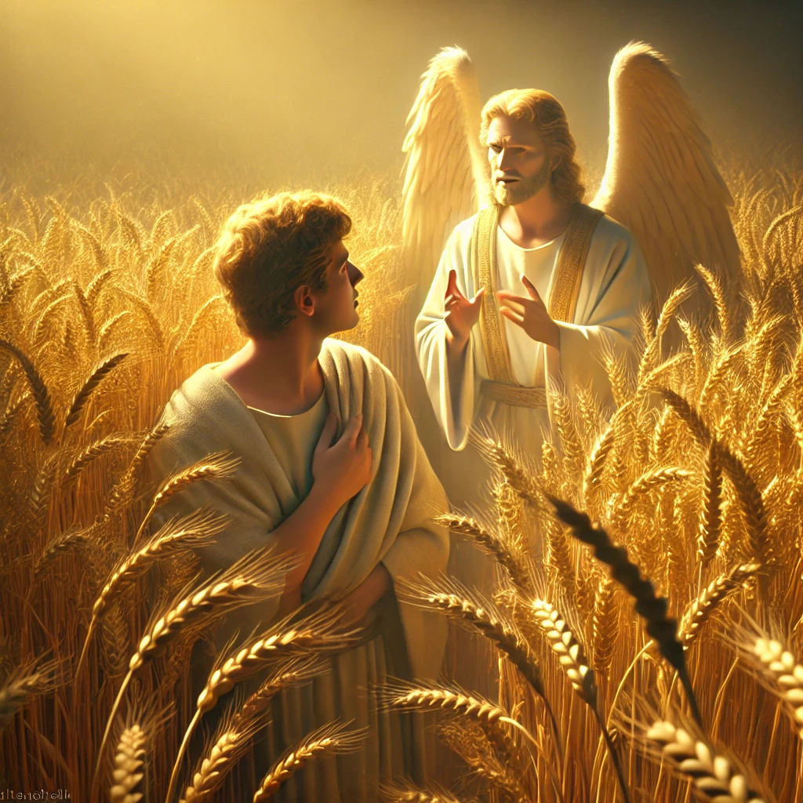
O Senhor se voltou para ele e disse: “Com a força que você tem, vá libertar Israel das mãos de Midiã. Não sou eu quem o está enviando?”
Mateus 25:14

Slide 13

EXERCÍCIO DE REPROGRAMAÇÃO
Não mendigar pão (Sl 37:2).
(2) Necessidades supridas (Fp 4:19).
(3) Capacidade de produzir riqueza (Dt 8:18).

Slide 14
As nossas diferenças dos outros não nos desqualificam para o serviço. A Bíblia confirma uma diversidade de dons.
Gênesis 2:15

Slide 15
Uma variação na quantidade de recursos recebidos não é equivalente à ausência de recursos; pouco não é a mesma coisa que nada.

Slide 16
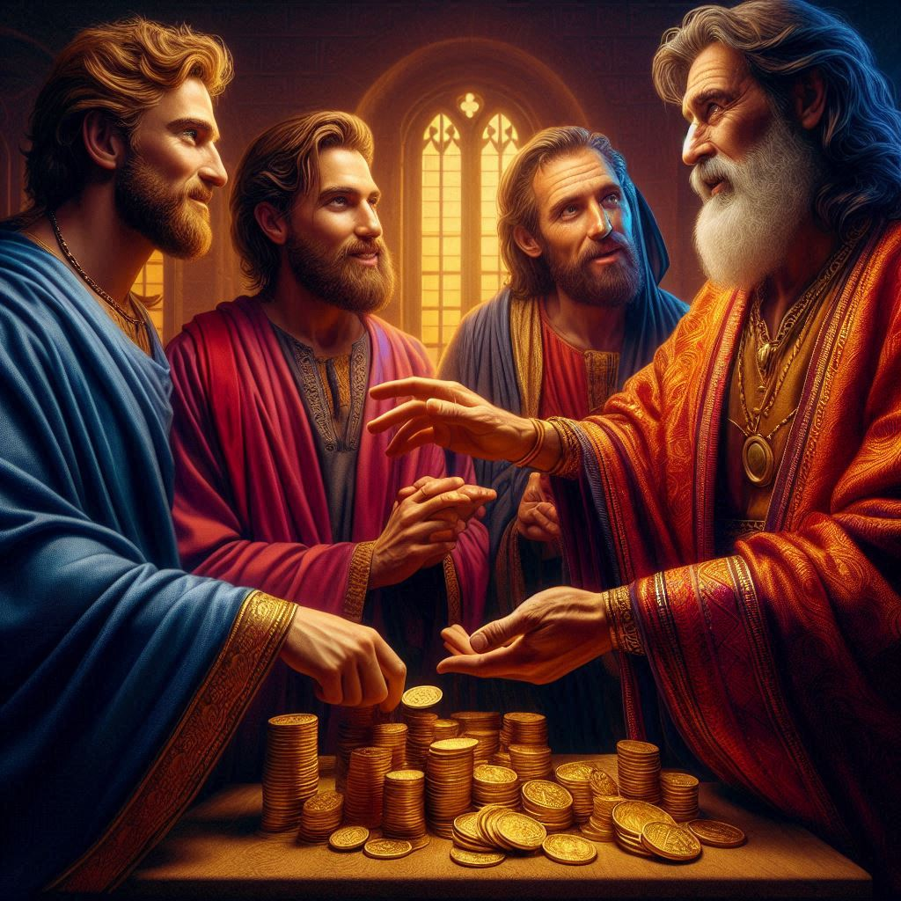
“E também será como um homem que, ao sair de viagem, chamou seus servos e confiou-lhes os seus bens”
Mateus 25:14

Slide 17
A busca por dinheiro, por uma moeda forte, muitas vezes leva à frustração e nos cega para a realidade dos materiais puros de Deus, que Ele já nos deu.

Slide 18
Os nossos bolsos não estão vazios. Alguém colocou algo valioso neles.

Slide 19
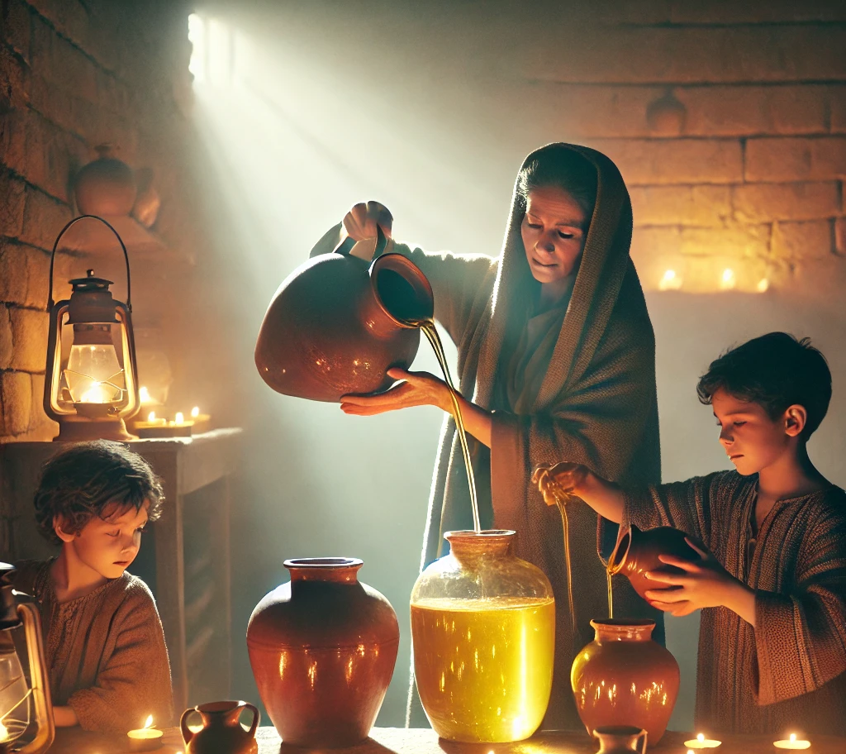
A Experiência da Viúva
2 Reis 4:1-7

Slide 20
Indicador 1: Corra primeiro para Deus.

Slide 21
Indicador 2: Reconheça o que você recebeu.

Slide 22
Indicador 3: Use as suas oportunidades.

Slide 23
Indicador 4: Aplique a regra do sucesso

Slide 24
Indicador 5: Acredite no plano de Deus para você

Slide 25
Indicador 6: Sempre corra para Deus.

